Slide 1


Голдова Елизавета
Файзуллин Аяз
11-102
Структуры
данных
Дерево Фенвика

Slide 2

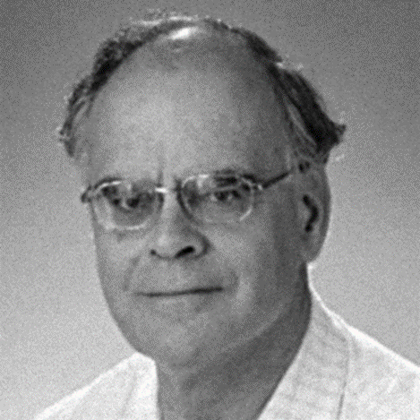
Откуда все началось
Дерево Фенвика (Бинарное индексированное дерево) - это структура данных, которая позволяет для массива чисел находить сумму подряд идущих элементов массива и обновлять значения за логарифмическую сложность и при этом не использовать дополнительную память.
Впервые описано Рябко Б.Я. в 1989 году.
В 1994 г. появилась статья П. Фенвика
Питер Фенвик

Slide 3
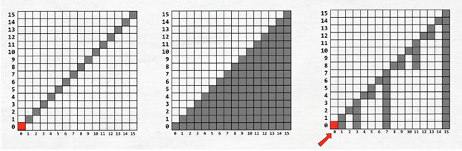
Основной принцип работы
Создадим массив и запишем в каждую ячейку сумму от нуля до этого элемента. Однако, при обновлении значения, (в худшем случае) нам придется обновлять все суммы, то есть все ячейки массива, а это линейная сложность.
2
1
Дерево Фенвика же хранит в себе только определенные суммы. По формуле F(i) = i & ( i + 1) вычисляем, что в ячейке i (в 2-ой с.с.) хранится сумма элементов с i до F(i) (в десятичной с.с.)

Slide 4

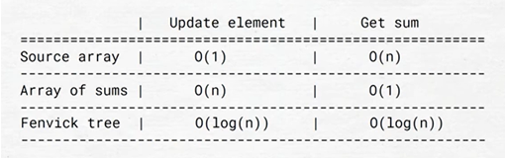
3
Чтобы обновлять элементы используется формула: F(i) = i | ( i + 1)Теперь если захотим изменить число i на единицу, то прибавим ее к i, к F(i) и т.д, пока не выйдем за пределы массива.
Основной принцип работы

Slide 5
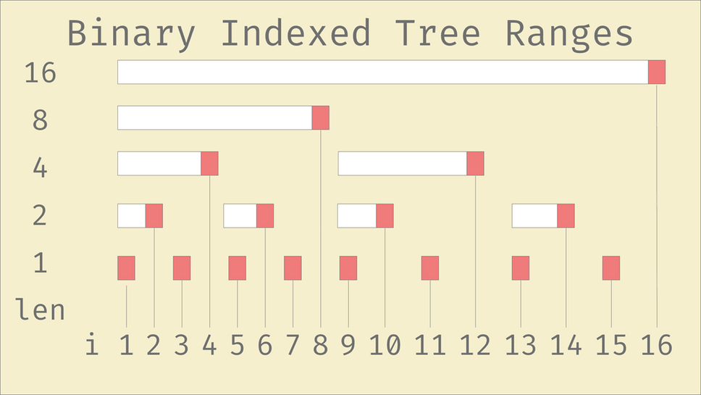

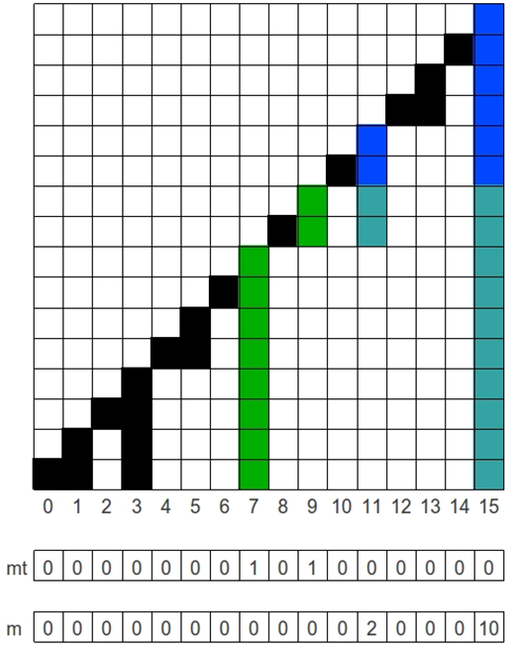
Почему сложность равнаO(logn)&& n)?

Slide 6
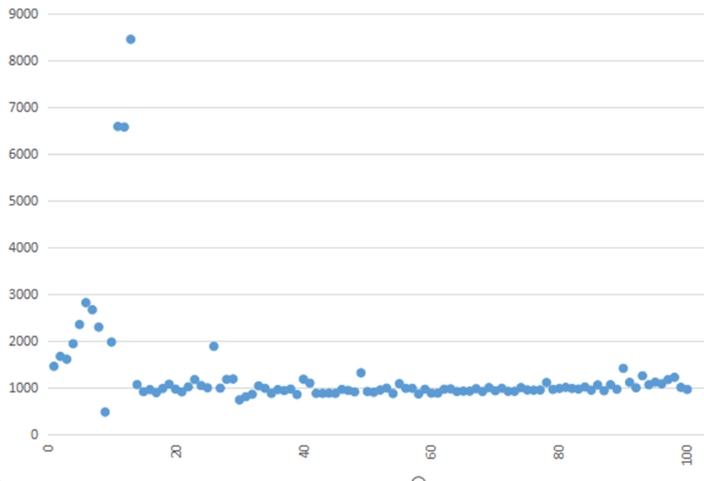
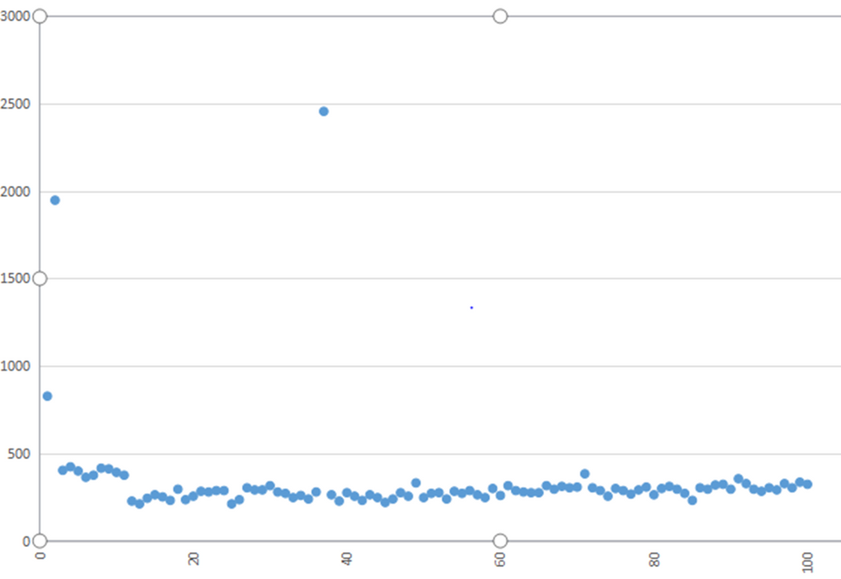


График времени измерения суммы
График времени изменения числа

Slide 7

Выводы
Данный алгоритм имеет множество применений, и может помочь во всех задачах, где надо быстро изменять и определять результат операции.
Преимущества:
— Скорость работы - O(log n)
— Простота реализации
— Памяти занимает O(N)
Недостатки:
— функция должна быть обратимой, а это значит, что минимум и максимум это дерево считать не может

Slide 8
Задача
Обнаружена планета с неизвестными живыми микроорганизмами. Принято решение вести наблюдение за развитием и изменением численности организмов, с этой целью на орбиту планеты был послан специализированный спутник, который мог следить за изменениями численности организмов. Его недостаток в том, что он может отслеживать изменения только на той территории планеты, которая находится непосредственно под ним.
С этой целью его траектория была разбита на равные интервалы. Они пронумерованы от 1 до N.Количество организмов постоянно изменяется: в некоторое время в X интервале на Y единиц. По запросу с Земли о количестве живых форм в интервале с L по R (L ≤ R) - спутник должен, пролетая над ними произвести подсчет и затем, в ответ на запрос, отправить полученные данные.
Требуется написать программу для спутника, которая будет отвечать на запросы и отслеживать количество единиц жизни в каждом интервале.
На вход поступают: размер массива, количество изменений численности, количество запросов на сумму. Далее все изменения [index, value], все интервалы сумм [from, to]

